Slide 1
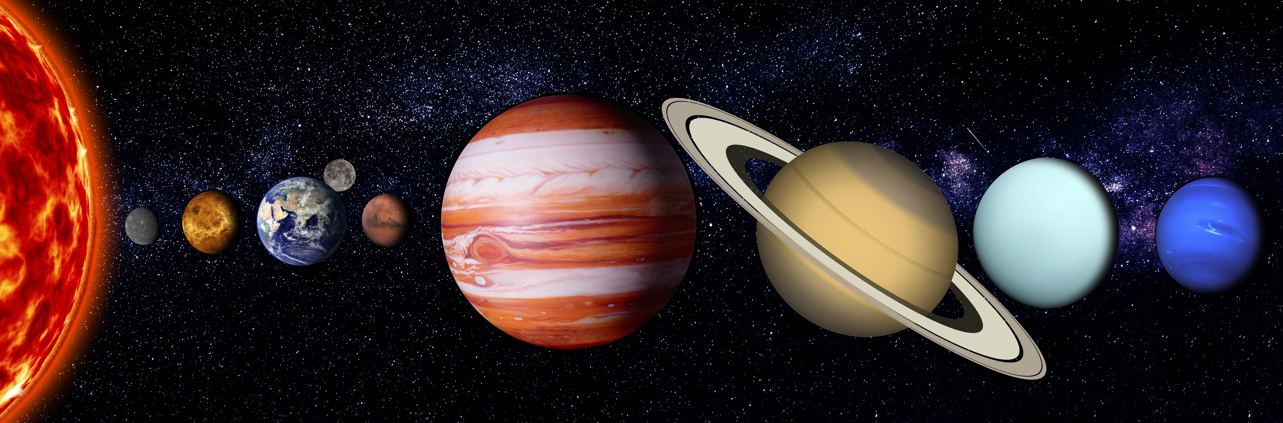

Sistema solar
Laura Natalia Martínez Ramírez
Steven Fernando Rico Aparicio

Slide 2
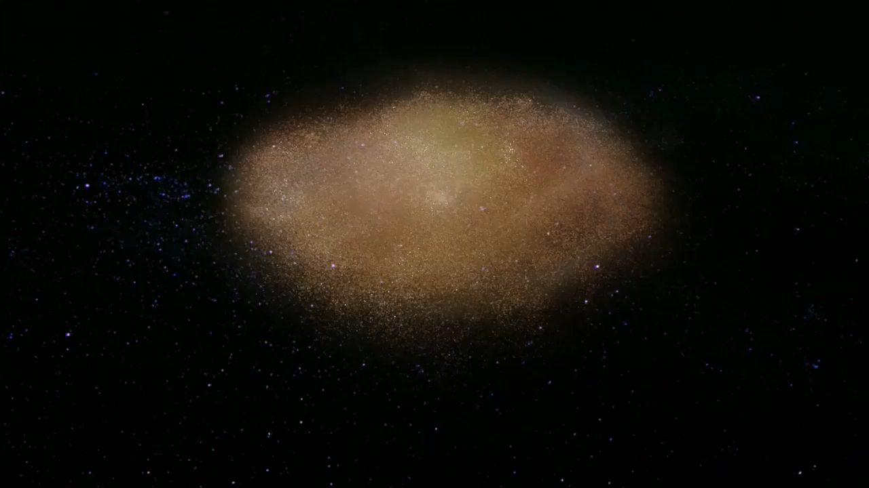
SISTEMA SOLAR

Slide 3
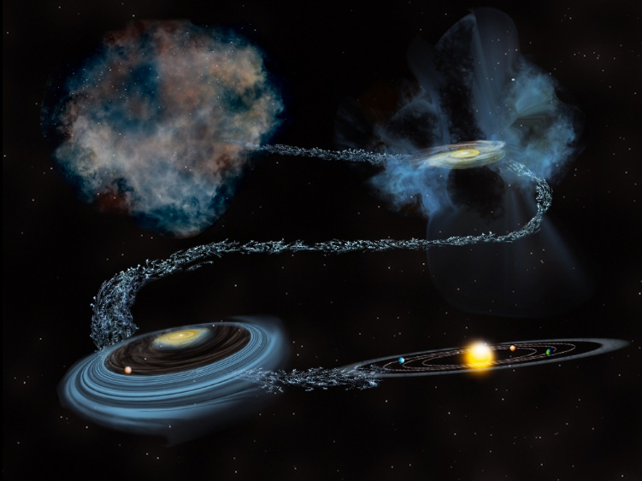
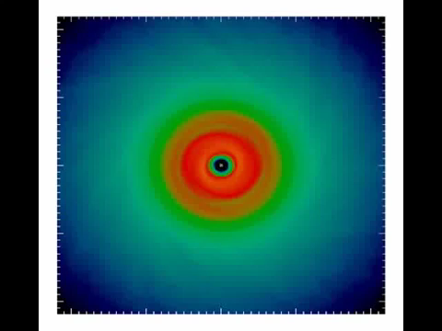
SISTEMA SOLAR

Slide 4
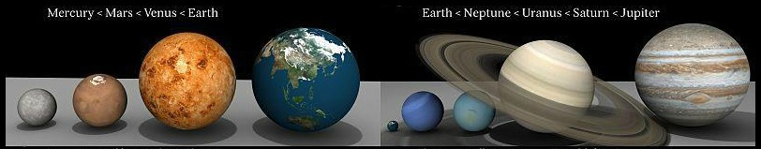
Sistema solar
Planetas rocosos
Planetas gaseosos
Alta densidad
Periodo de rotación lento
Pequeños y redondos
Periodo de rotación rápido
Muchos satélites
Ovalados

Slide 5
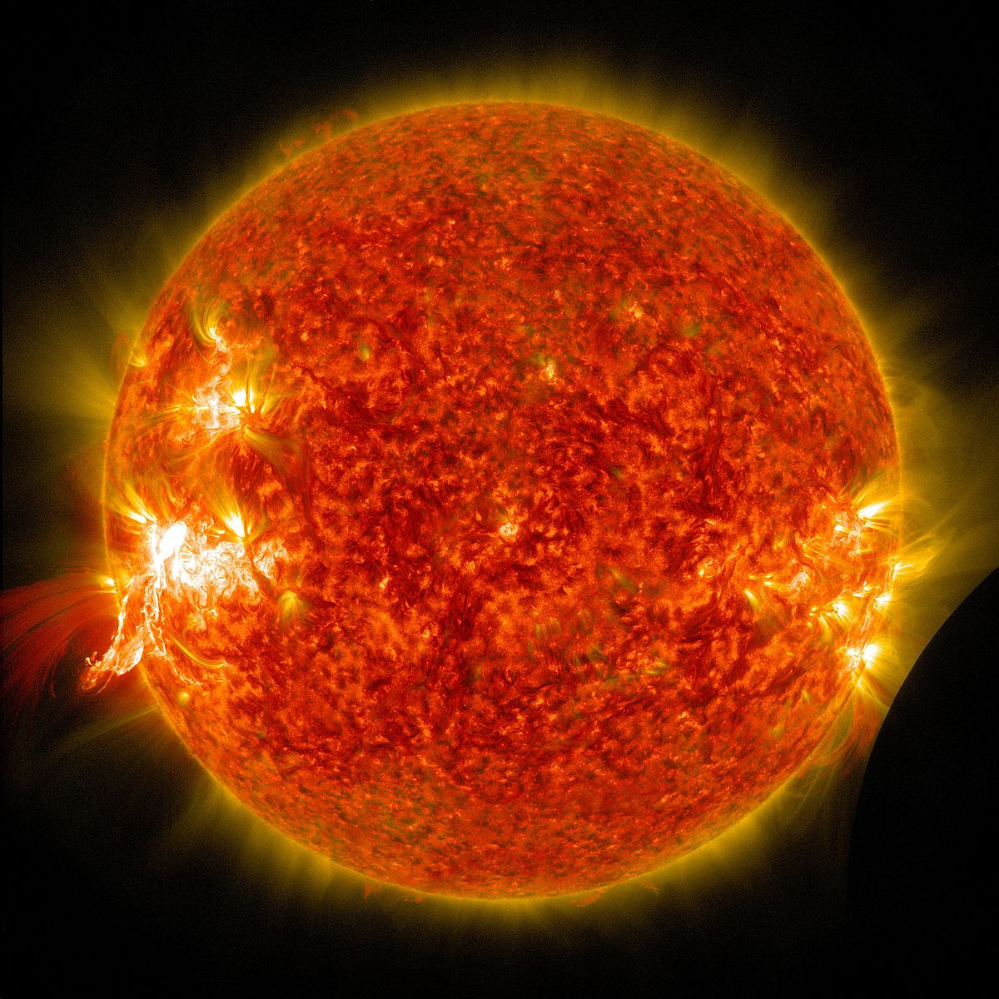
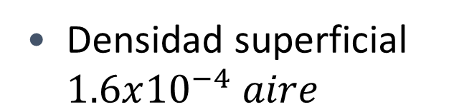
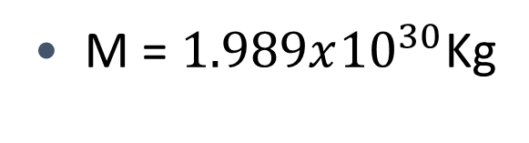
Sol
T = 5770 K
R = 695990 Km
Edad 4570 M años
M = $1.989x{10}^{30}$Kg
Densidad superficial $1.6x{10}^{−4} aire$
Densidad central
8 veces oro

Slide 6
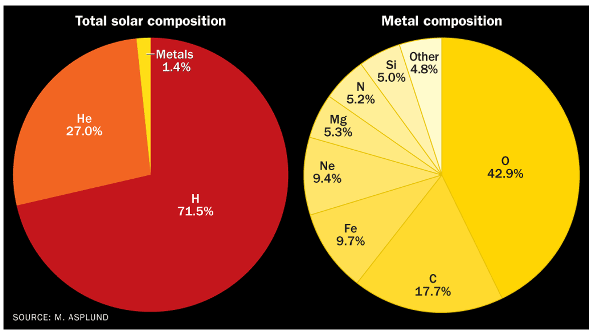
Sol

Slide 7
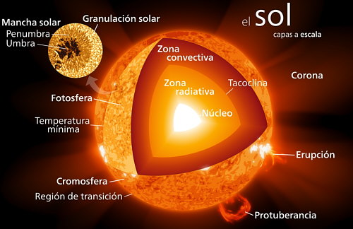
Sol
0.5 MK
15 MK
8 MK

Slide 8
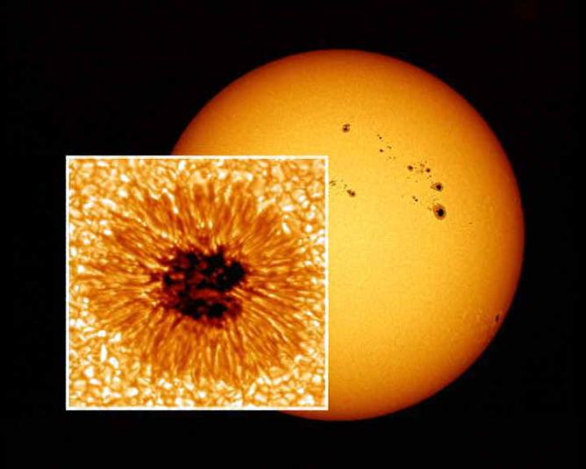
Sol
Umbra
Zonas frías 4200 K
en la fotósfera
Penumbra

Slide 9
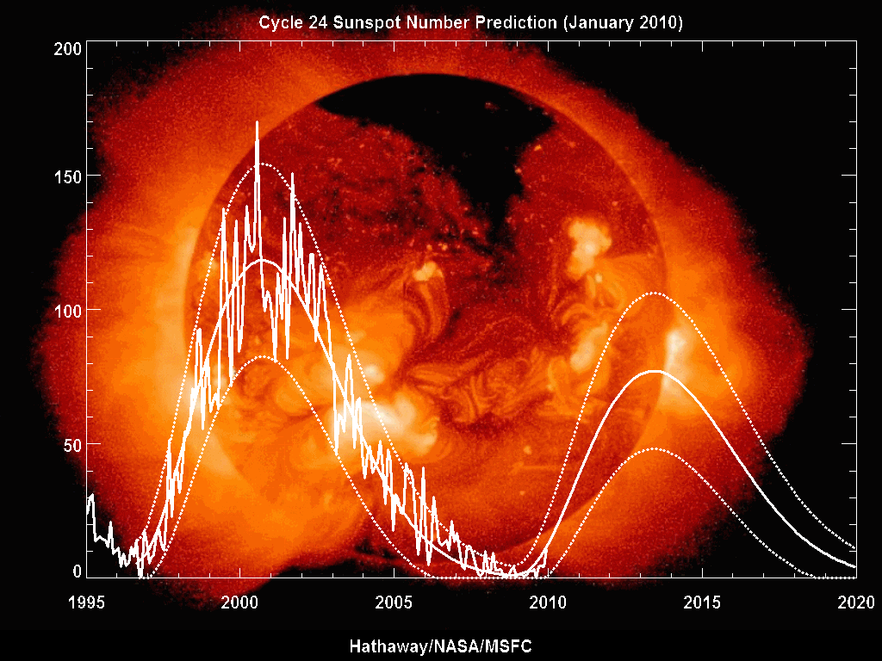
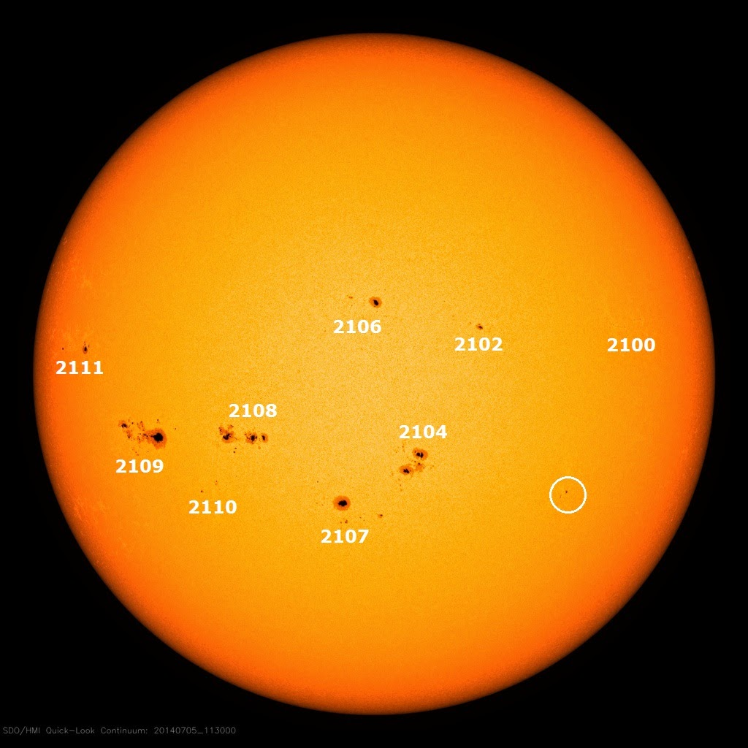
Sol
Número de manchas solares
N° Wolf = 10G + F
Duración de 11 años

Slide 10
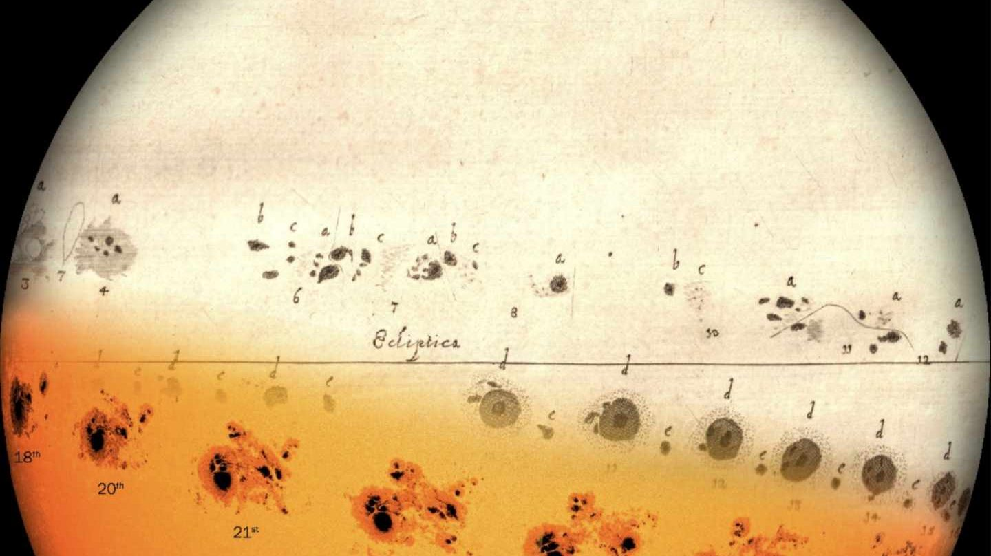
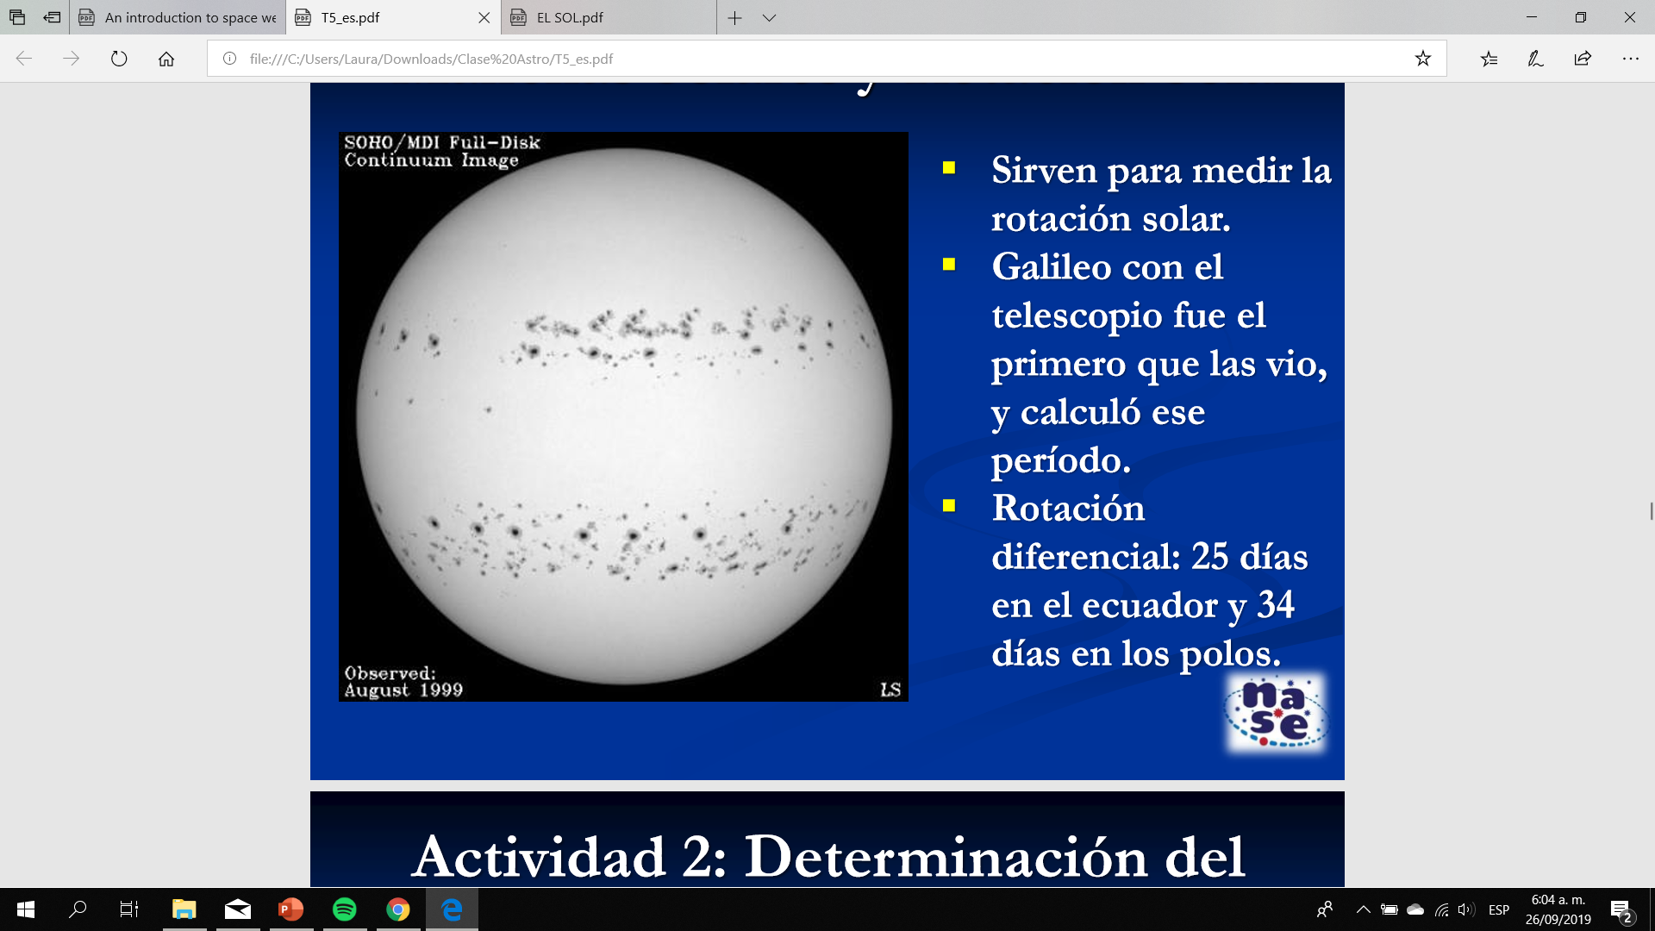
Sol
Rotación diferencial
34 días
25 días
Galileo las vió y lo calculó

Slide 11
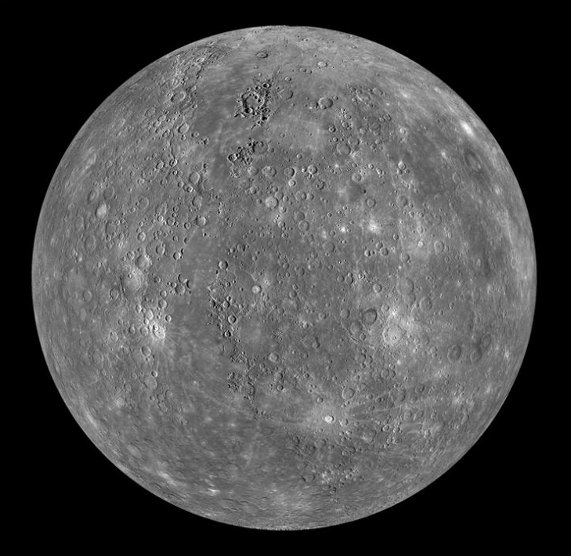
Mercurio
Más cercano sol
1 año = 3 meses
1 día = 58.7 días
No atmósfera (cielo negro)
Cráteres de impacto
T = -170 °C (noche)
T = 425 °C (día)

Slide 12
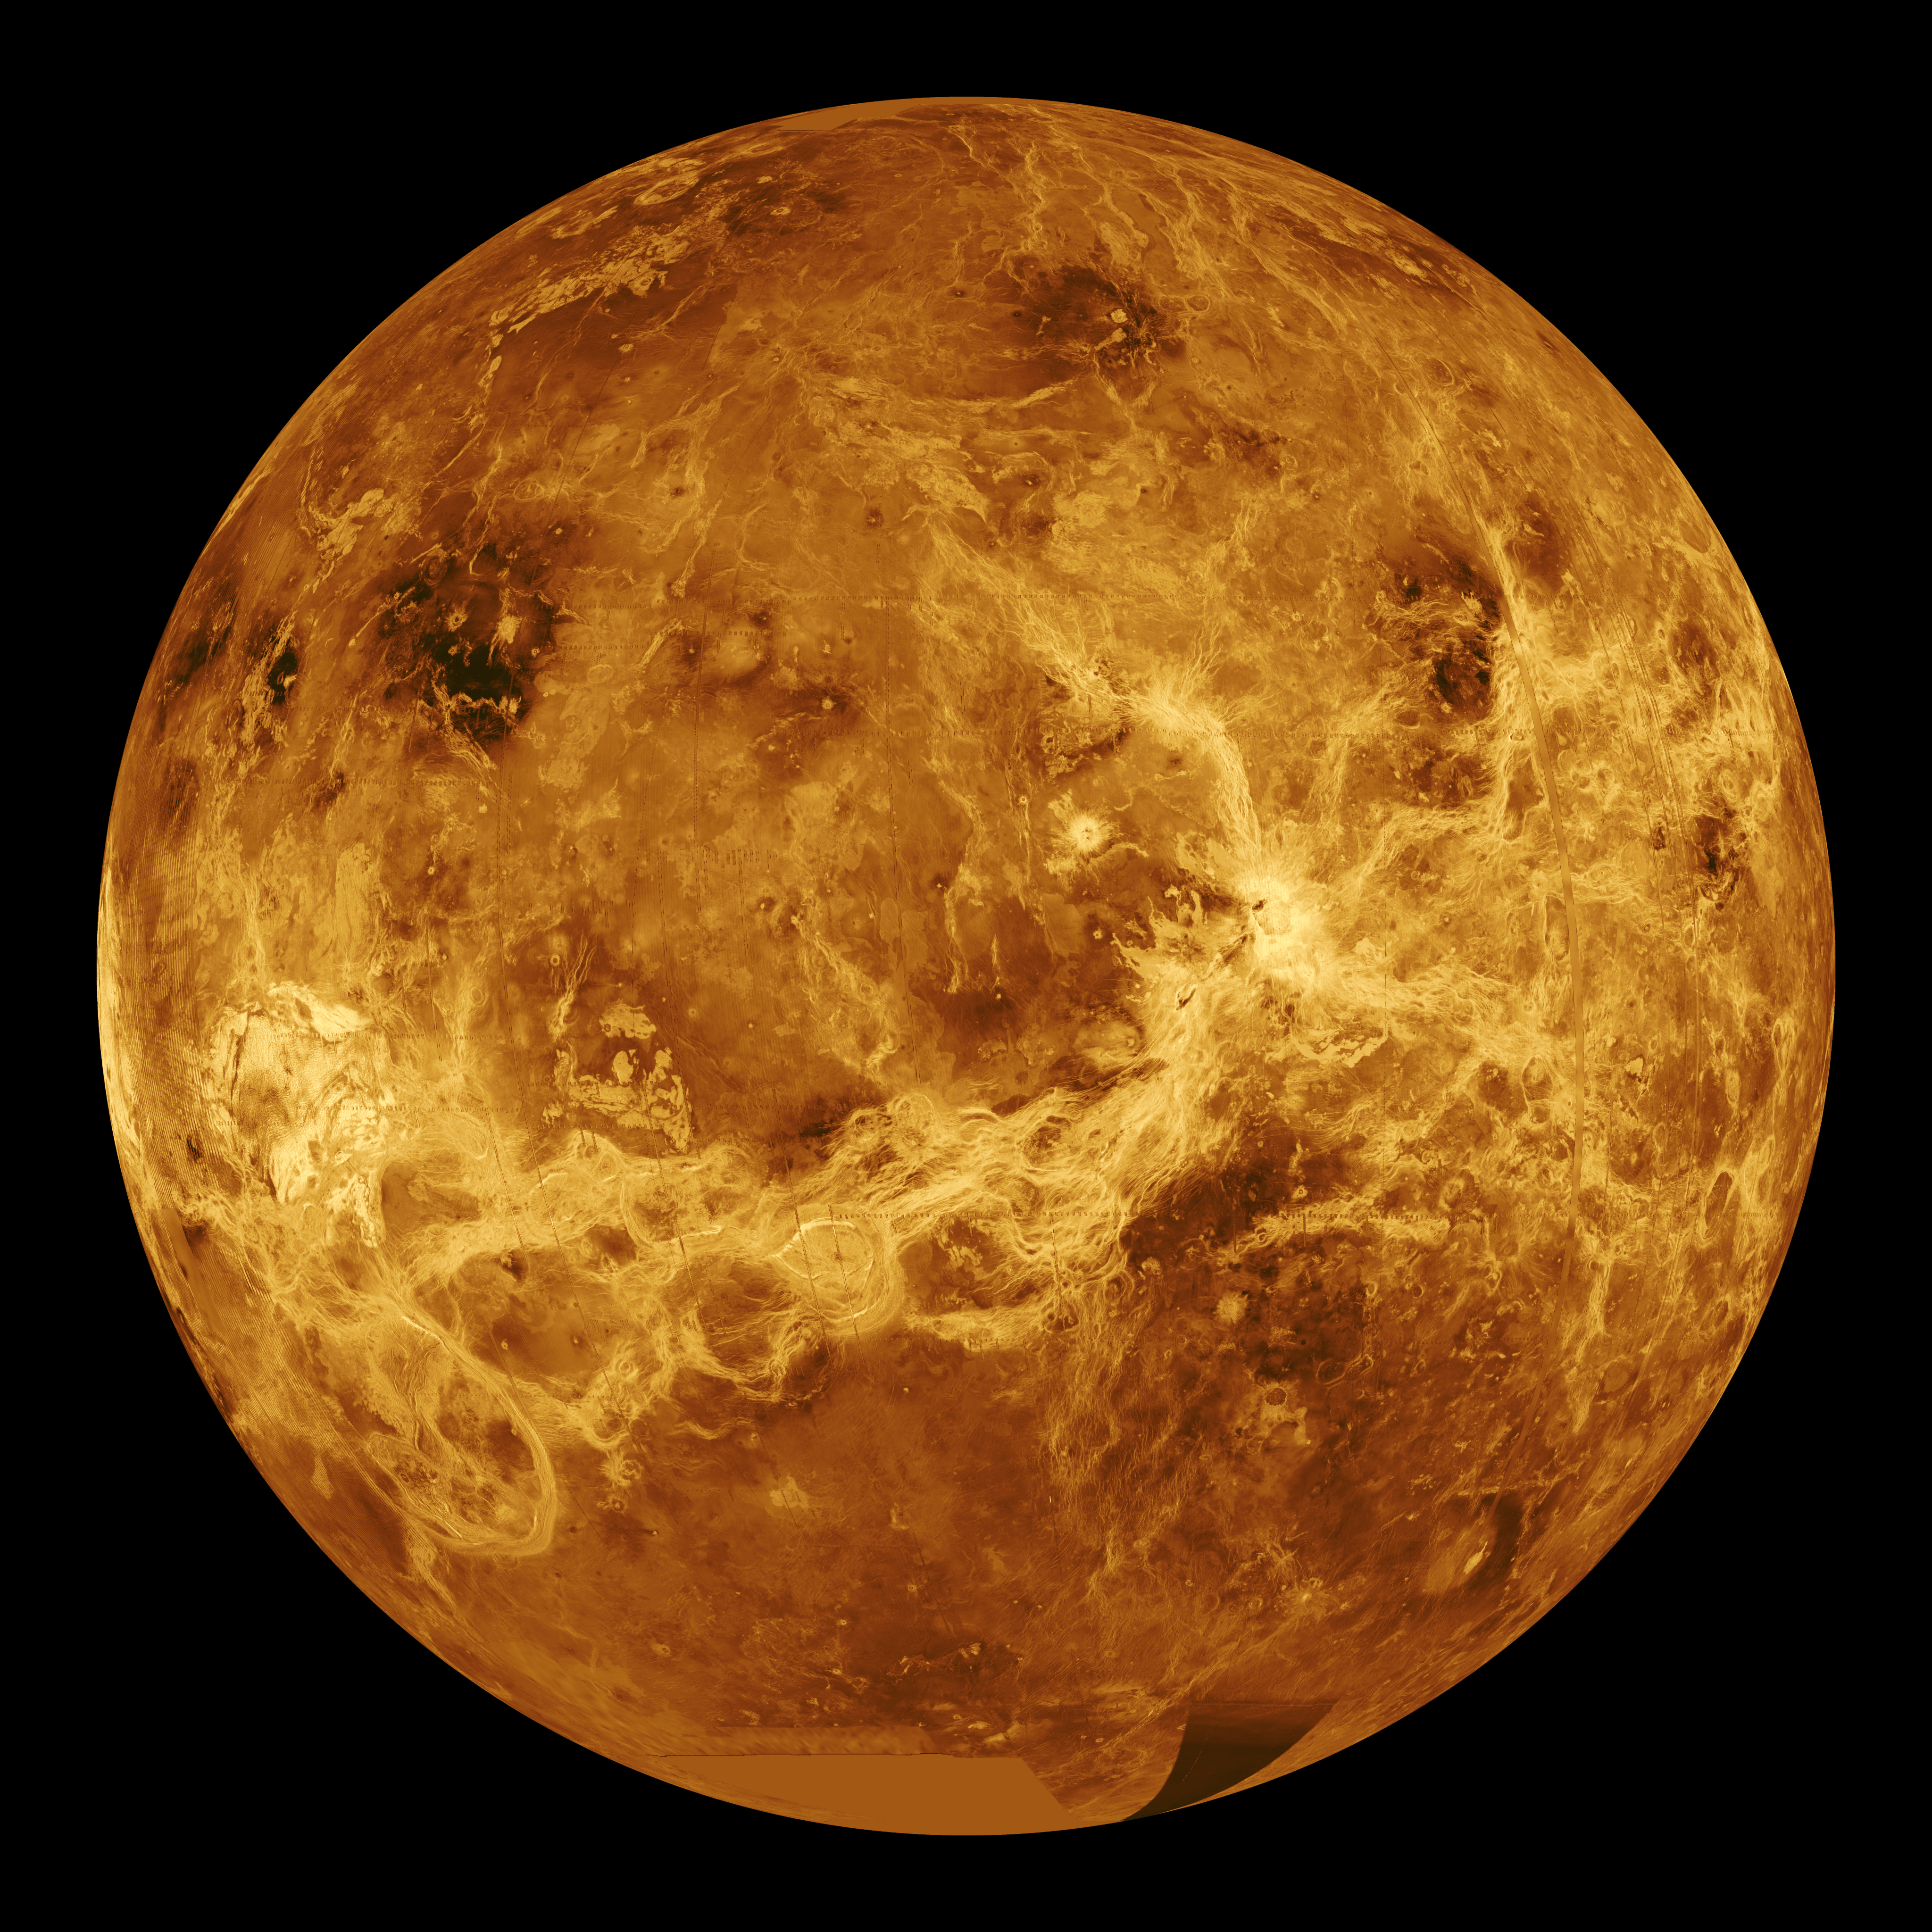
Venus
Retrógrado
1 día = 1 año tierra
Efecto invernadero
Volcanes, lava, roca
Atmósfera C02, SO2
P = 90 p atm
T = 480 °C

Slide 13
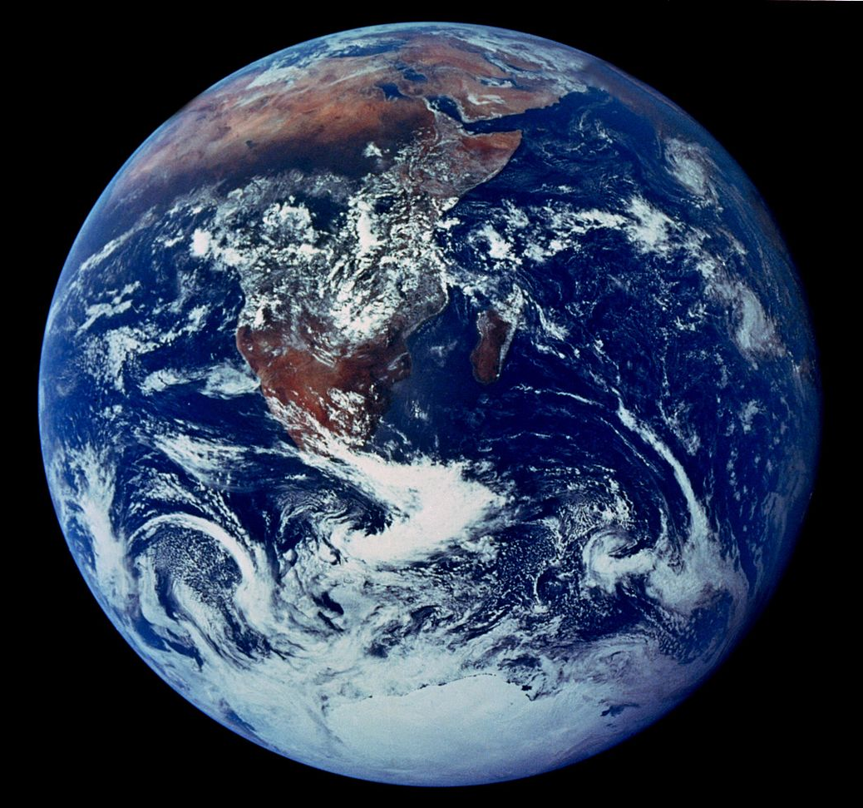
Tierra
1 satélite
Estaciones
1 año = 365.25 días
Superficie → Agua
Cambios T estaciones
T entre día y noche
Campo magnético

Slide 14
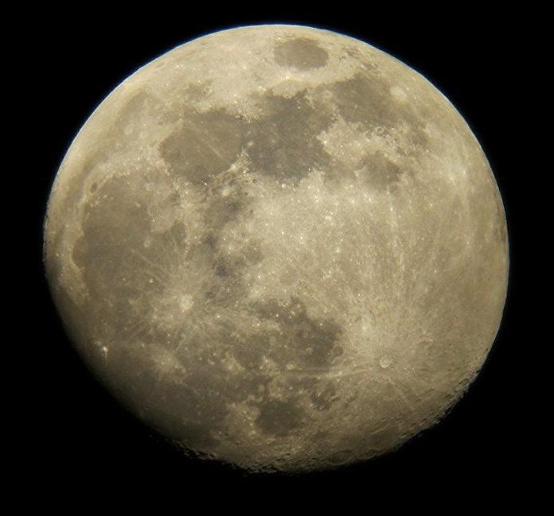
Luna
Misma cara
27 d + 7 h + 43 mins
Se aleja 38 mm/año
Refleja 7% luz
g = g(tierra)/6

Slide 15
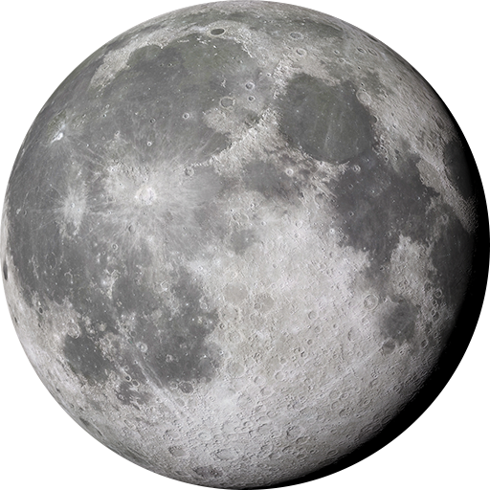
SISTEMA SOLAR
¿CÓMO SE FORMÓ?

Slide 16
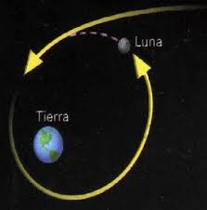
Teoría de Captura

Slide 17
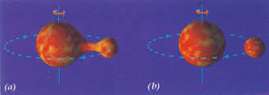
Teoría de fisión

Slide 18
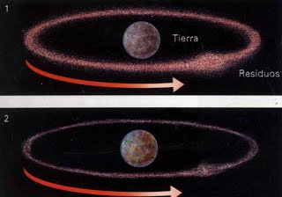
Teoría de Co-formación

Slide 19
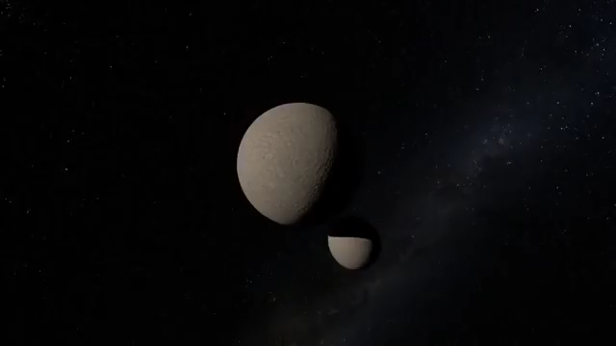
Teoría del Gran Impacto

Slide 20
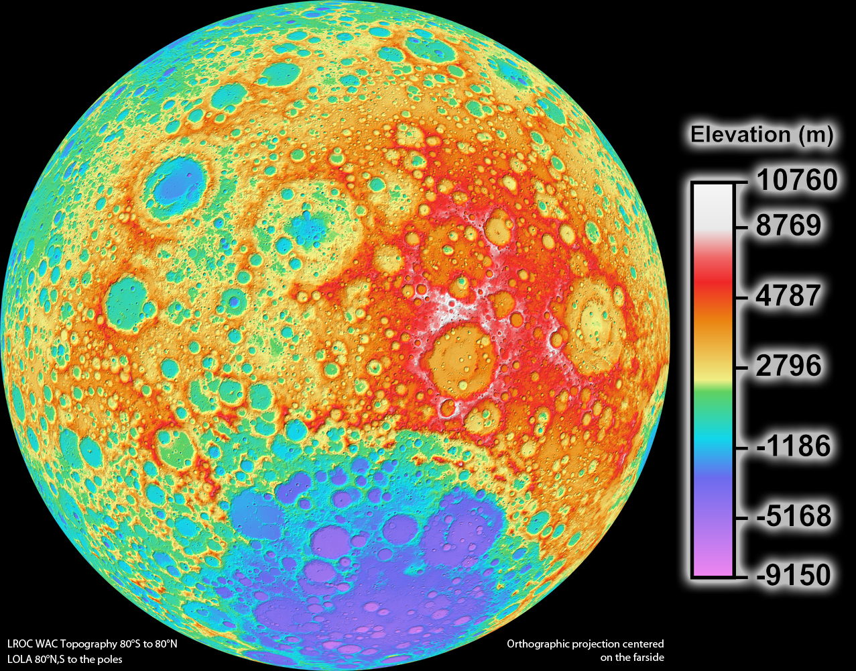

Slide 21
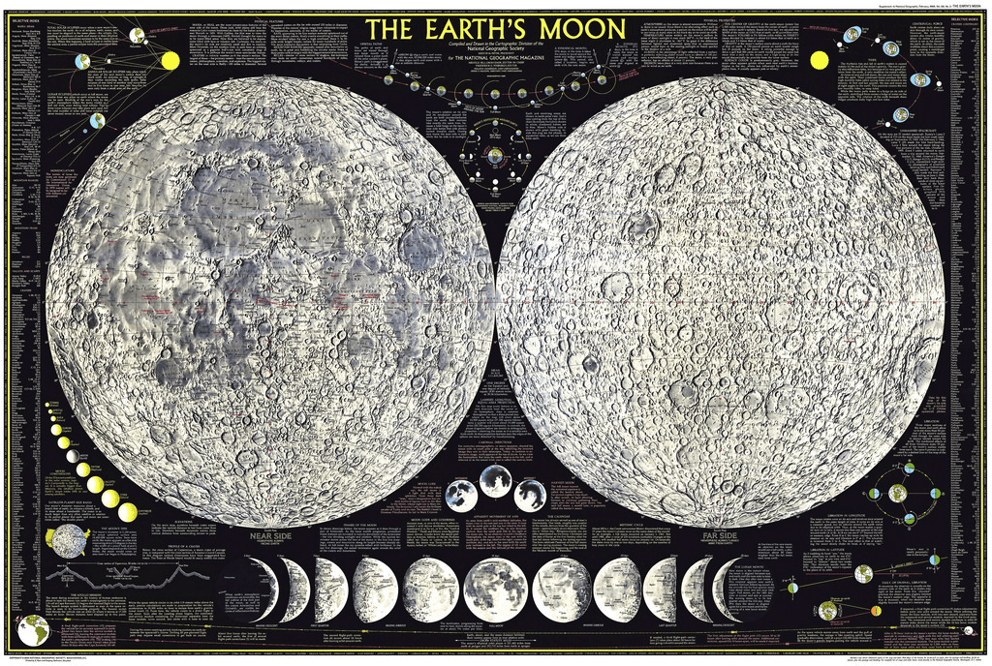

Slide 22


Slide 23
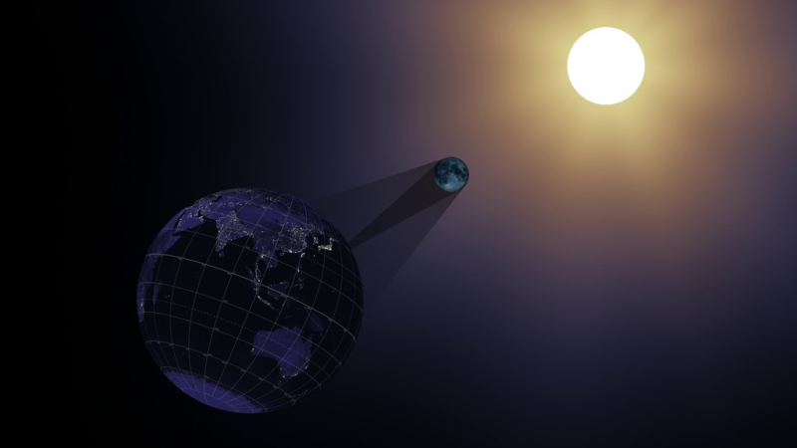
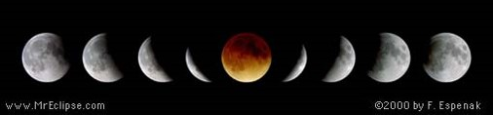
ECLIPSES

Slide 24
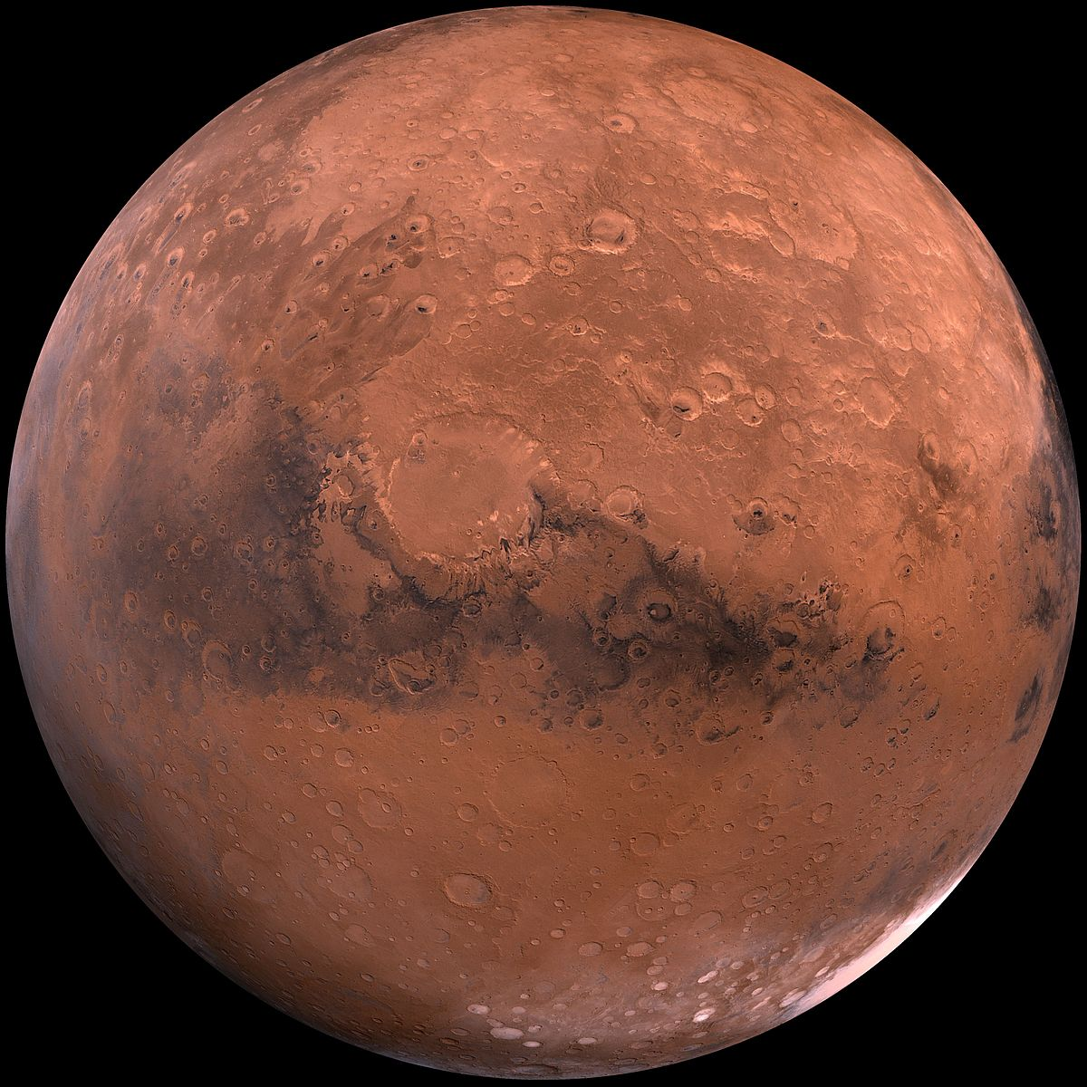
Marte
Dios guerra
Oxidación
Atmos fina CO2
Antes nubes, lluvias, rios
T→ Vientos, tormentas
Monte olimpo (volcán)
Fobos y deimos

Slide 25
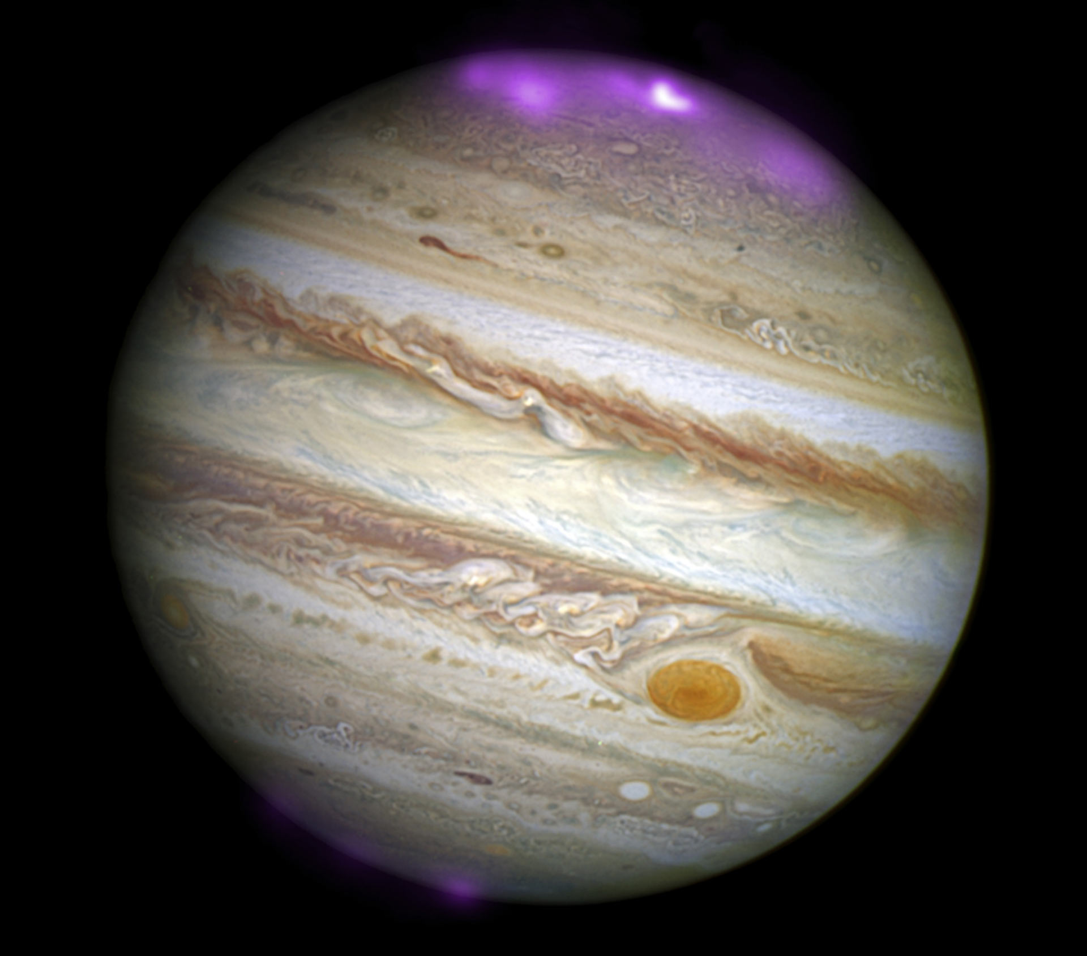
Júpiter
Más grande
No superficie → Gases H
Gran mancha roja (400 Km/h)
Turbulencia, tormentas, bandas
64 lunas → Ío (fuerza marea), Europa (geíseres), Ganímedes (tectónica), Calisto
Magnetósfera

Slide 26
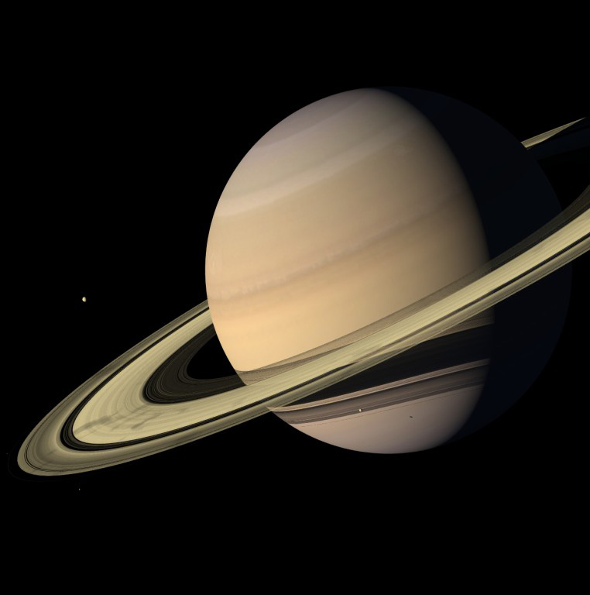
Saturno
Anillos
Densidad < Agua
No superficie → H, He
Atm bandas y tormentas
200 lunas → Titán (metano)
Mimas, encélado, Rea
1 año = 29 años

Slide 27
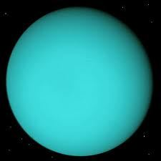
Urano
Telescopio
27 lunas
Ariel, miranda, umbriel
Atmósfera H, He, amoniaco, metano (azul-verde)
Inclinación 97.9°
Hielo + roca

Slide 28
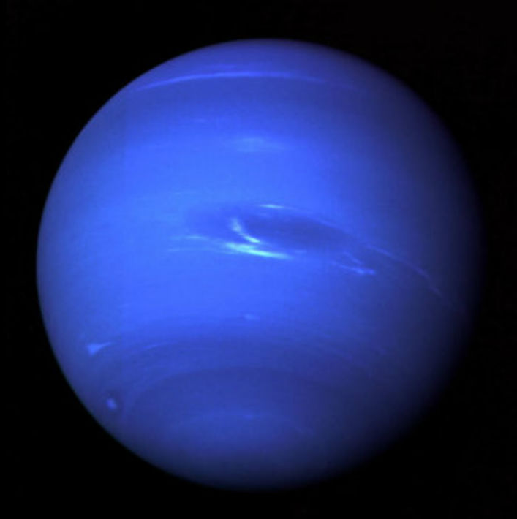
Neptuno
13 lunas
Lluvia diamantes
Calculado (saturno, júpiter)
Gran mancha oscura 2000 Km/h
Atmósfera turbulenta
Energía → contracción
Geíseres N2

Slide 29
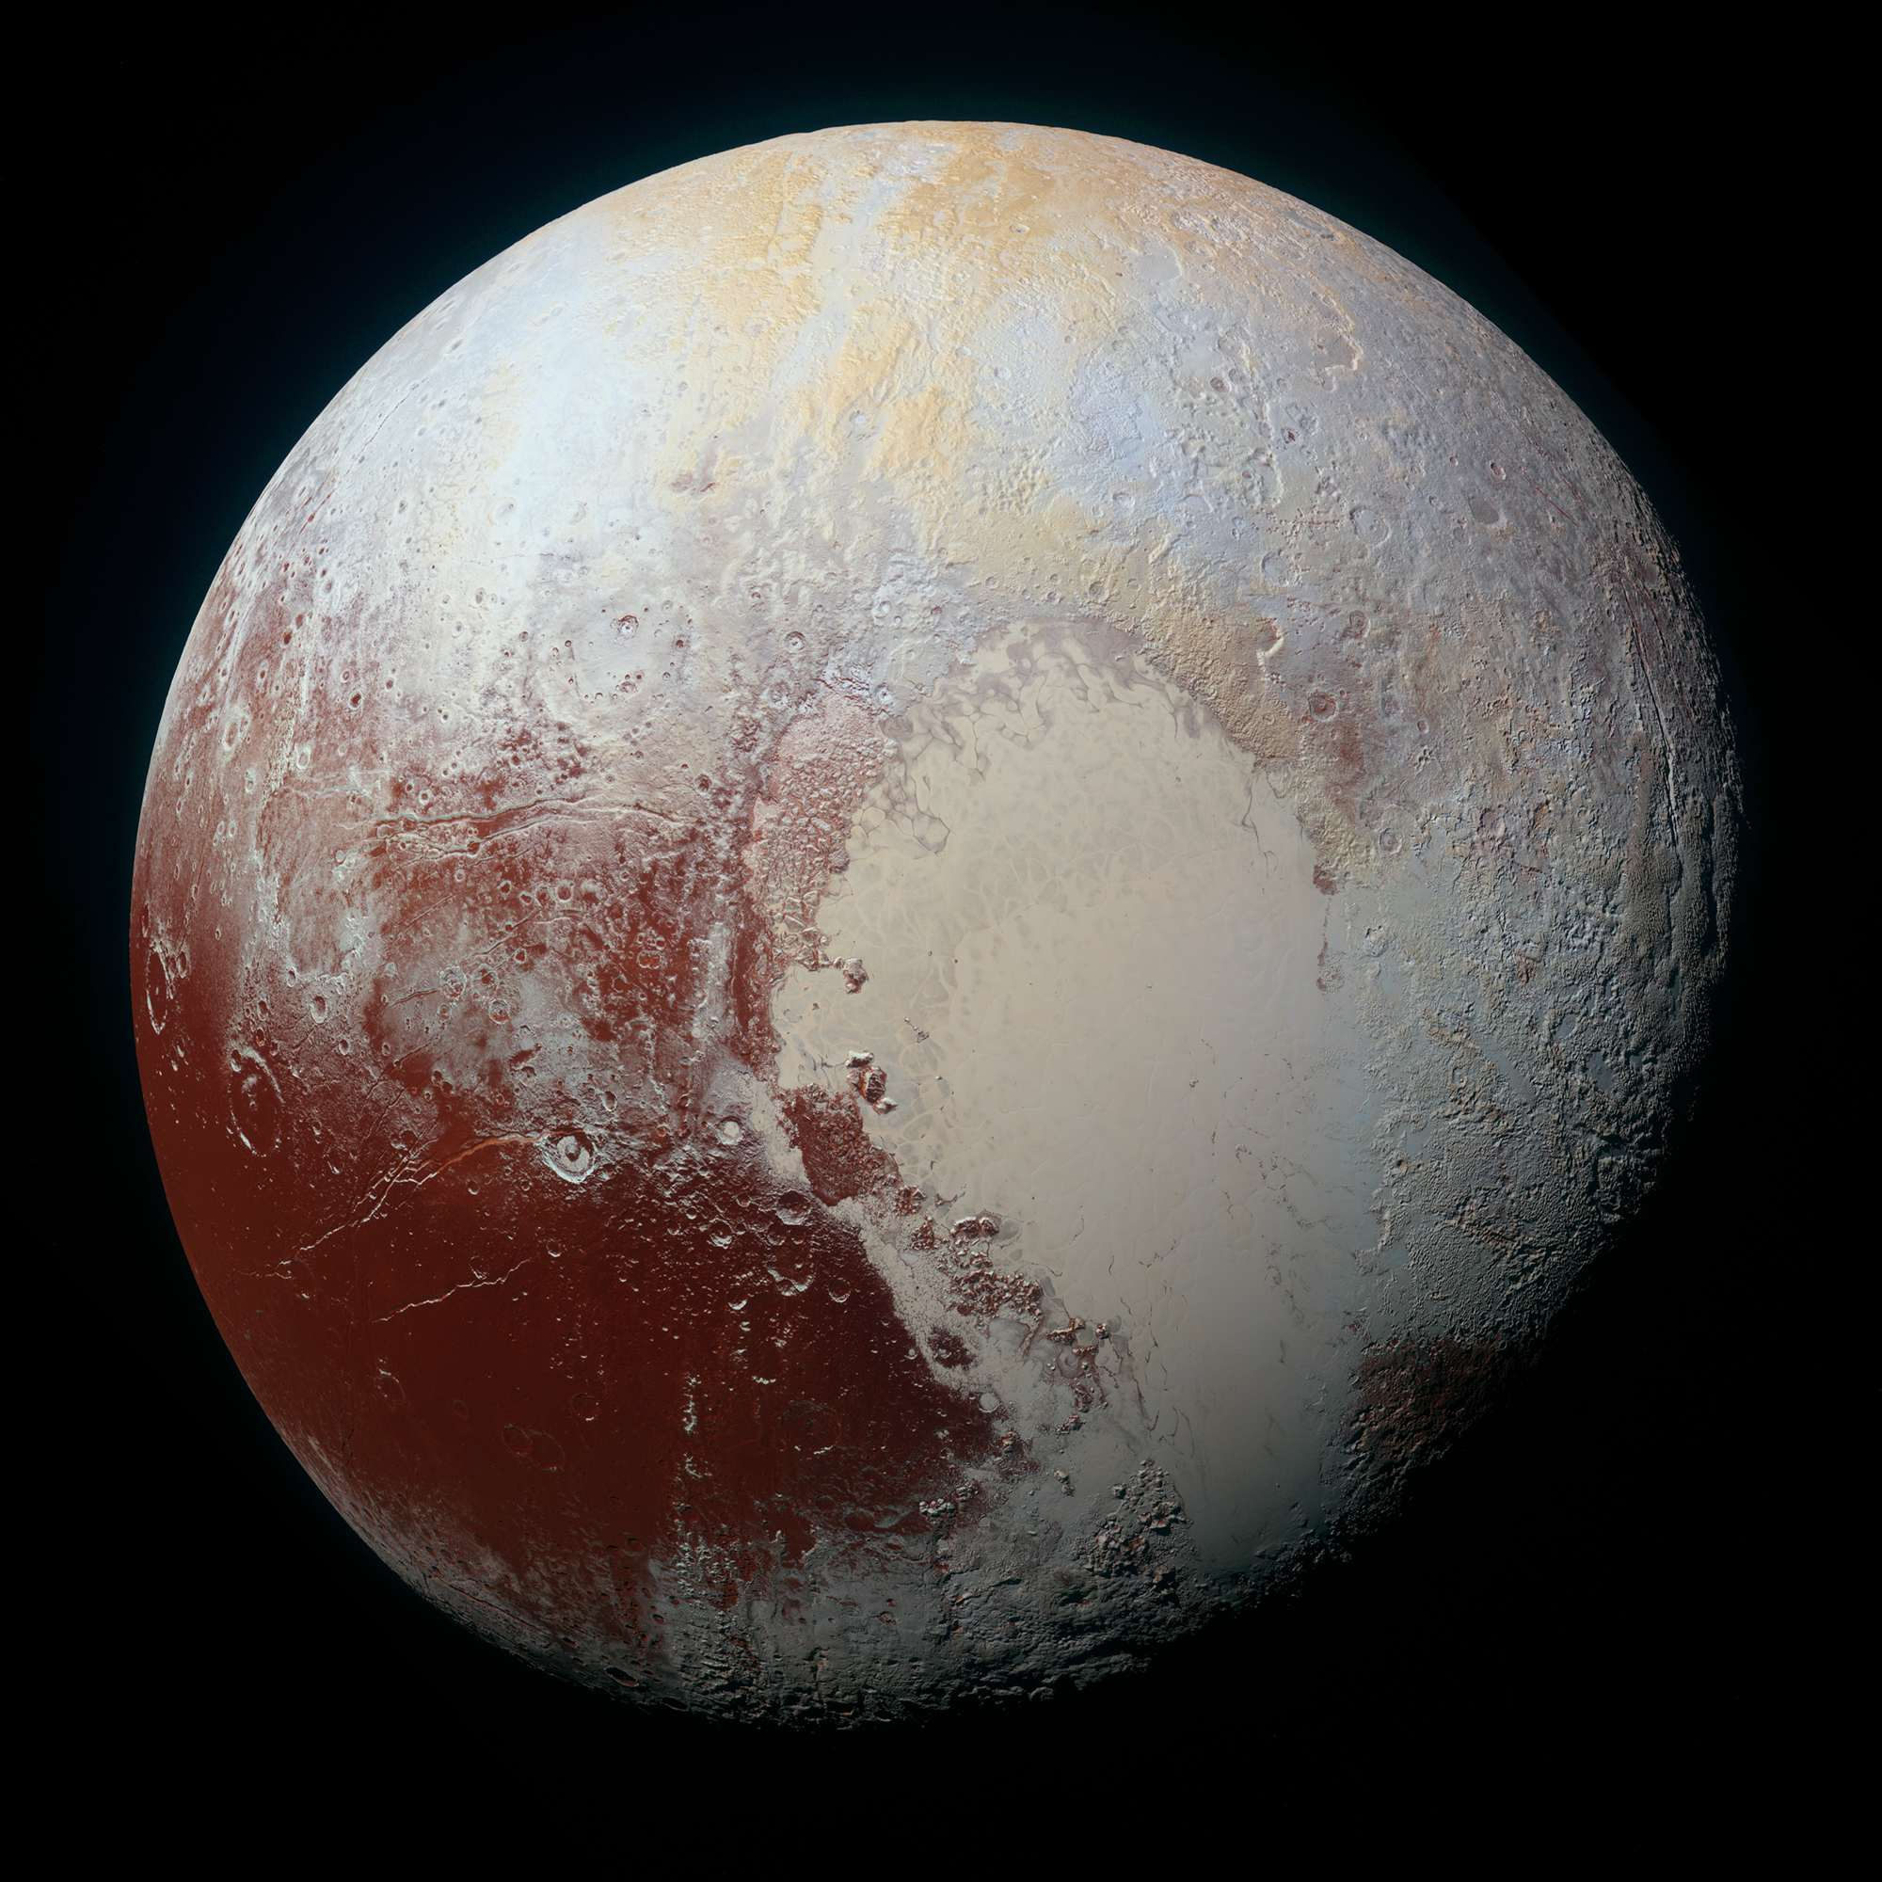
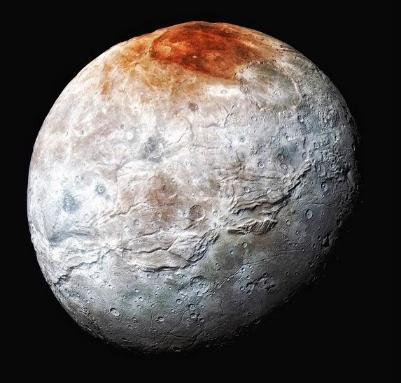
Plutón
1 año = 249 años
Planeta enano
Orbita excéntrica
Satélite grande

Slide 30
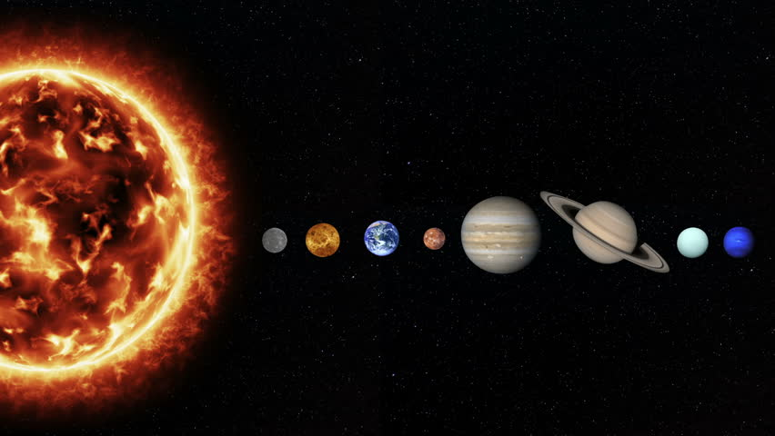

Slide 31
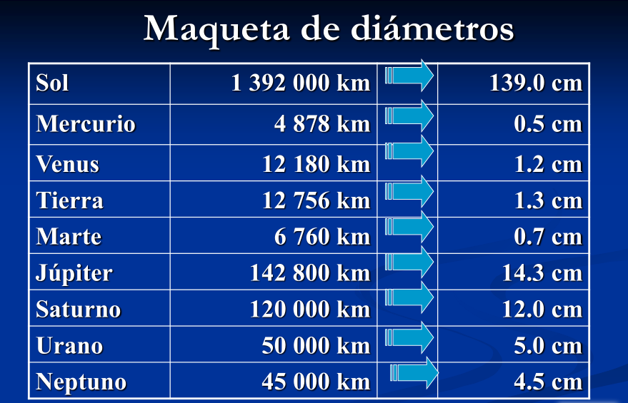

Slide 32
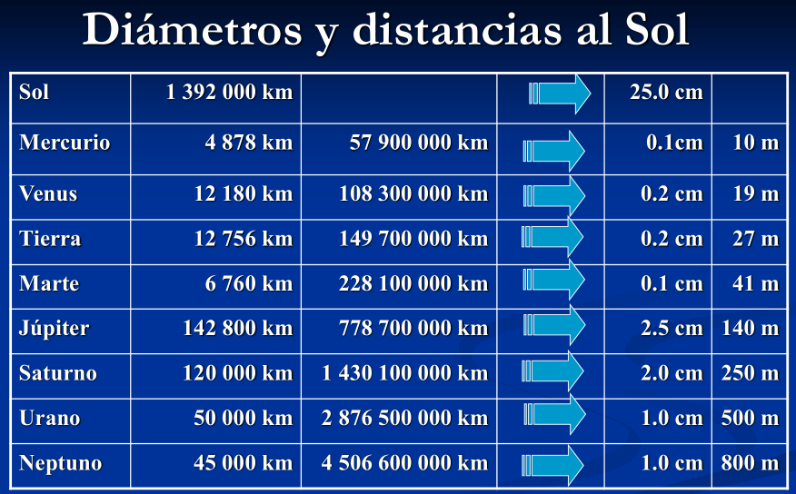

Slide 33

Gracias!

